Slide 1
Plán sociálního začleňování města Kroměříže 2022 - 2025
Lokální partnerství města Kroměříž
Srpen 2022

Slide 2
Představení plánu
Dokument je výsledkem spolupráce odboru pro sociální začleňování Ministerstva pro místní rozvoj ČR (dále jen Agentura), zástupců města Kroměříž a lokálních aktérů, kteří pomáhají sociálně znevýhodněným skupinám obyvatel na území města Kroměříž.
Tato spolupráce funguje od roku 2018.
Stávající Memorandum o spolupráci mezi Agenturou a městem Kroměříž bylo uzavřeno 4.1.2022.

Slide 3
Představení plánu
Plán sociálního začleňování města Kroměříže pro období 2022-2025 (dále jen PSZ) se zaměřuje na oblasti:
bydlení,
dluhy,
zaměstnanost,
prevence a bezpečnost,
rodina,
sociální služby.

Slide 4
Představení plánu
PSZ slouží jako podklad pro efektivní čerpání finančních prostředků prostřednictvím:
Koordinovaného přístupu k sociálnímu vyloučení 2021+ Operační program Zaměstnanost plus (dále jen OPZ+),
Integrovaného regionálního operačního programu (dále jen IROP+),
Některé opatření lze realizovat i z jiných dotačních titulů, případně nepotřebují žádné finanční prostředky pro realizaci.

Slide 5
Představení plánu
Popis jednotlivých oblastí je výsledkem setkávání pracovních skupin, kterých se zúčastnili zástupci z řad:
politických zástupců města Kroměříž,
odboru sociálních věcí a zdravotnictví města Kroměříž,
policie,
pracovníků sociálních služeb,
dalších odborníků.
Finální verzi plánu schválilo zastupitelstvo města Kroměříže.

Slide 6
Představení územního celku
Pod Kroměříž, jako okresní město, spadá 79 obcí a jako obec s rozšířenou působností pod něj spadá 46 obcí.
V SO ORP žilo v roce 2021 66 328 obyvatel, v samotném městě Kroměříž pak 28 280. Průměrný věk byl v ORP Kroměříž v roce 2021 46,7 roku. Od roku 2012 došlo k nárůstu průměrného věku o 3,9 roku ze 42,8.
Zdroj: https://vdb.czso.cz/

Slide 7
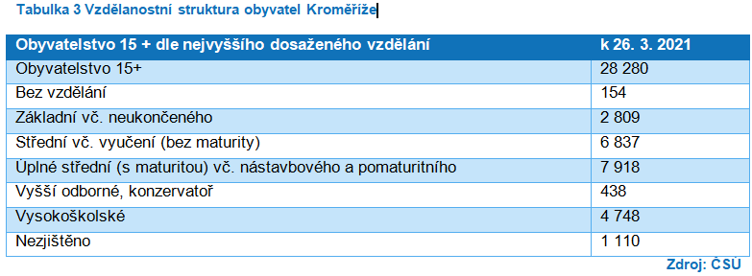
Představení územního celku
K 26.3.2021 bylo v Kroměříži bez vzdělání 154 obyvatel a 2 809 mělo základní nebo nedokončené základní vzdělání. Jedná se o 10,5 % obyvatel města. Tento počet obyvatel je tak významně ohrožen sociálním vyloučením, protože má ztížen přístup na trh práce a nemá dostatečné kompetence pro zvládání běžných životních problémů.

Slide 8
Charakteristika sociálního vyloučení
Podle Gabalovy studie z roku 2015 se v Kroměříži nacházely 2 sociálně vyloučené lokality, ve kterých v době studie žilo 375 osob. Jedná se o 15,6 % z 2 408 osob uvedených ve studii za celý Zlínský kraj.
Jako sociálně vyloučené lokality byly v době tvorby studie označovány Děvín - ulice Albertova a U Zámečku (tzv. Račín). Druhá zmíněná lokalita byla v letech 2019 až 2021 zbourána, nicméně lidé, kteří v ní žili, většinou stále pobývají v Kroměříži. Řádně platící nájemníci byli následně přestěhování do jiných bytů v majetku města Kroměříže. Kromě této studie vykazují ještě další dvě oblasti ve městě Kroměříž znaky sociálně vyloučené lokality, a to ulice Nitranská a Kotojedská. Jedná se o adresy městských bytů, případně domů zvláštního určení.
Zdroj: Zpráva o stavu romské menšiny ve Zlínském kraji za rok 2020

Slide 9
Charakteristika sociálního vyloučení
Jedním z měřítek sociálního vyloučení je počet příjemců sociálních dávek. U doplatku na bydlení se v roce 2021 jednalo v měsíčním průměru o 152 vyplacených dávek. Oproti roku 2019 nedošlo k poklesu, ale např. oproti roku 2017 se jedná o pokles ve výši 31%.
Průměrný počet vyplacených dávek příspěvku na živobytí v měsíci byl v roce 2021 205. Oproti roku 2019 došlo k mírnému poklesu vyplacených dávek v měsíci, ale např. oproti roku 2017 došlo k poklesu o 47 %.
Co se týká dalších dávek vyplácených ÚP, tak příspěvek na péči je v průměru za měsíc v posledních letech čerpán 1 400 osobami. U přídavku na dítě dochází k mírnému meziročnímu poklesu. V roce 2020 využilo příspěvek na dítě 686 osob. Stejné množství bylo i v polovině roku 2021. Ovšem oproti roku 2017 došlo k poklesu o 34 %.
Zdroj: ČSÚ

Slide 10
Charakteristika sociálního vyloučení

Slide 11
Index sociálního vyloučení
Při hodnocení indexu sociálního vyloučení se na určeném území zohledňují:
příjemci příspěvku na živobytí,
příspěvku na bydlení,
osoby v exekuci,
dlouhodobě nezaměstnané osoby,
předčasné odchody ze systému vzdělávání.
Na základě dat o množství osob starších 15 let jsou po dosažení daných hodnot přidělovány body. Za každý indikátor je pak přiděleno 0 až 6 bodů, kdy v případě 6 bodů je obec zatížena velmi. Celkový index sociální vyloučení je pak stanoven v rozmezí 0 až 30 bodů, kdy 30 bodů je maximální hranice.

Slide 12
Index sociálního vyloučení
Město Kroměříž dosáhlo v roce 2020 12 bodů indexu sociálního vyloučení.
Oblast exekucí byla hodnocena 2 body,
oblast příspěvku na bydlení 3 body,
oblast příspěvku na živobytí 3 body,
oblast uchazečů o zaměstnaní, kteří jsou v evidenci déle jak 6 měsíců 3 body.
U oblasti předčasný odchod ze systému vzdělávání se jednalo o 1 bod.
Těchto hodnot s mírnými změnami dosahuje město Kroměříž dlouhodobě.
Zdroj: Agentura pro sociální začleňování

Slide 13
Index sociálního vyloučení

Slide 14
Bydlení
Na území města Kroměříž se v roce 2020 nacházelo 13 283 bytů. Samotné město Kroměříž disponuje 499 byty různých kategorií.
Většina bytů města Kroměříž je v tzv. domech zvláštního určení, které slouží pro seniory, lidi s invalidním důchodem. V těchto bytech nejsou zajištěny sociální služby.
Další část bytů jsou standardní byty, které jsou určeny občanům.
Třetí kategorií jsou byty pro příjmově vymezenou skupinu obyvatel.
Správu bytů na území města Kroměříž mají na starost Kroměřížské technické služby (dále jen KTS).

Slide 15
Bydlení
V březnu roku 2020 byla průměrná cena pro nájemní bydlení v České republice ve výši za metr čtvereční v rozmezí 120,- až 165,- Kč. Vzhledem k situaci v době přípravy PSZ v průběhu roku 2022 musíme počítat s tím, že došlo k navýšení této průměrné ceny. Oproti tomu jsou ceny nájemného v městských bytech výrazně nižší, k 1. 8. 2022 se jedná o částku 65 Kč/ 1 metr². Z těchto důvodů poptávka po městských bytech dalece převyšuje možnosti nabídky.
Zdroj: Asociace realitních kanceláří ČR

Slide 16
Bydlení
Další oblastí související s bydlením je problematika bezdomovectví. Podle posledních informací je v Kroměříži cca 45 zjevných bezdomovců, tedy těch, kteří přespávají tzv. na ulici. Tyto osoby v zimních měsících využívají na přespání opuštěné budovy, sklepy, podloubí apod.
Další kategorií jsou lidé bez domova, kteří v Kroměříži žijí na ubytovnách (cca 100 osob), v azylových domech (45 osob v AD pro muže a 25 bytových jednotek v AD pro ženy).

Slide 17
Bydlení
Město Kroměříž zahájilo v roce 2020 projekt financovaný z ESF s názvem Prevence ztráty bydlení u osob ohrožených sociálním vyloučením v Kroměříži. V období od 1. 7. 2020 do 31. 7. 2022 byly v rámci tohoto projektu přiděleny městské byty 34 žadatelům. Žádná z těchto 34 bydlících osob v uvedeném období nepatřila mezi dlužníky na nájemném.
V aktivitách, které byly zahájeny v rámci projektu, je vhodné pokračovat. Je potřeba zvyšovat počet osob ve standardním bydlení a snižovat počty osob ohrožených ztrátou bydlení, a to za pomoci sociálních pracovníků OSVZ města Kroměříž, kteří mají díky projektu s touto oblastí zkušenosti.

Slide 18
Bydlení
Další skupinou, která potřebuje bydlení, jsou lidé s duševním onemocněním. Krátkodobé ubytování pro ně poskytuje sociální služba Sociální rehabilitace Zahrada Charity Kroměříž. Služba pomáhá klientům v případě, že přecházejí do dalšího bydlení, terénní formou. Služba má ovšem malou kapacitu. Obecně tak platí, že chybí další navazující pobytové služby pro lidi, kteří končí léčbu v PN Kroměříž.

Slide 19
Strategické cíle – prioritní oblast bydlení

Slide 20
Bezpečnost, prevence kriminality a sousedské vztahy
Podle statistiky Policie České republiky bylo v roce 2021 v okrese Kroměříž spácháno 1165 trestných činů. V období posledních tří let je počet trestných činů vždy okolo 1 200. Celková objasněnost trestných činů byla 69%. Ze 741 stíhaných osob bylo 314 recidivistů, 25 cizinců, 122 žen, 20 pachatelů mladších patnácti let a 25 pachatelů ve věku patnáct až sedmnáct let. Evidováno bylo také 11 853 přestupků, z nichž většina byla na úseku bezpečnosti a plynulosti silničního provozu.
Co se týká samotného města Kroměříž, tak bylo v roce 2021 spácháno 369 trestných činů a 3090 přestupků.
Zdroj: https://www.policie.cz/clanek/statisticke-udaje-kriminality-na-kromerizsku-za-rok-2021.aspx

Slide 21
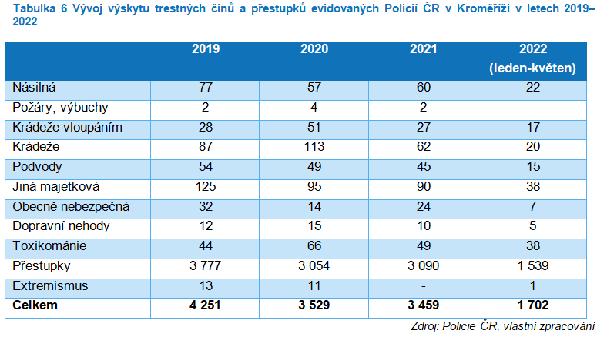
Bezpečnost, prevence kriminality a sousedské vztahy

Slide 22
Bezpečnost, prevence kriminality a sousedské vztahy
V Kroměříži jsou místa, kde se lidé necítí dobře. Je to Erbenovo nábřeží, dům s nájemními byty zvaný Děvín a téměř celé sídliště Nový Zachar. Běžně se stává, že skupinky nezletilých napadají občany, případně se napadají vzájemně mezi sebou. Zdroj: Plán prevence kriminality města Kroměříže pro období 2017 – 2021
Co se týká drogové scény, tak PČR na území města Kroměříž řešila v roce 2021 tři desítky případů, které souvisely s drogovou trestnou činností. Nejčastěji vyráběnou, přechovávanou a prodávanou drogou byl pervitin a marihuana. Zdroj: https://www.policie.cz/clanek/statisticke-udaje-kriminality-na-kromerizsku-za-rok-2021.aspx
Na setkání aktérů k problematice bezpečnosti bylo zmíněno, že na území města Kroměříž chybí dlouhodobě probační program. Je zde dost odsouzených, kteří by do tohoto programu mohli být zařazeni. Přes léto je pro výkon VPP dostatek organizací, ale přes zimu je velký problém zajistit pro odsouzené nějakou činnost.

Slide 23
Bezpečnost, prevence kriminality a sousedské vztahy
V Kroměříži působí asistenti prevence kriminality. Ti se zaměřují na zvýšení bezpečnosti a veřejného pořádku ve městě, na podporu sociálně vyloučených obyvatel, na omezení páchání trestné činnosti a přestupkové činnosti v lokalitách, pozitivně působí na mládež. Tato činnost se osvědčila a bylo by dobré v ní pokračovat. Chybí funkce domovníků v domech, kde jsou sociálně vyloučení. Toto se v minulosti osvědčilo. Všechny spory nyní řeší Městská policie.

Slide 24
Bezpečnost, prevence kriminality a sousedské vztahy
Aktéři v oblasti bezpečnosti vnímají jako potřebné prohlubovat mezioborovou spolupráci, která povede ke zvýšení bezpečnosti na území města. Na setkání aktérů bylo vyhodnoceno, že je potřeba se setkávat minimálně 1x za rok.
Z pohledu bezpečnosti je potřeba ještě zmínit, že je v Kroměříži Protialkoholní záchytná stanice, která je jediná pro Zlínský kraj. To samé je případ Psychiatrické nemocnice Kroměříž, kdy se stává, že hospitalizovaní po léčbě zůstanou na území města.

Slide 25
Opatření bezpečnost, prevence kriminality a sousedské vztahy

Slide 26
Zaměstnanost
V evidenci uchazečů o zaměstnání ÚP bylo k 31.12.2021 579 osob, což je 3,28 % obyvatel města Kroměříže ve věku 15 – 64 let. Meziročně se jedná o pokles o 87 osob.
Podíl evidovaných osob nad 12 měsíců byl k tomuto datu 34,4 % ze všech evidovaných uchazečů o zaměstnání. Zde dochází meziročně k nárůstu, oproti roku 2019 je to téměř dvojnásobek. Podíl mužů a žen v evidenci nezaměstnaných je srovnatelný. 32,3 % uchazečů o zaměstnání k 31.12.2021 je bez vzdělání nebo s neúplným vzděláním.
Volných pracovních míst bylo k 31.12.2021 v evidenci ÚP 583. Na jedno volné pracovní místo tak vycházel jeden uchazeč o zaměstnání.
Na území města Kroměříž je funkční zaměstnávání osob se zdravotním postiženým. V době tvorby PSZ bylo zdravotně postiženými obsazeno 78 pracovních míst.

Slide 27
Zaměstnanost

Slide 28
Zaměstnanost
Pracovníci ÚP Kroměříž pozorují, že lidé, kteří jsou dlouhodobě v evidenci ÚP, nejsou schopni pracovat v běžném zaměstnání, nezvládnou pracovní tempo. Potřebují podporu při zvládání obtížných situací v zaměstnání jako je nástup do zaměstnání včetně lékařské prohlídky a její úhrady, splácení dluhů, adaptaci v novém prostředí. V některých případech pomáhají pracovníci ÚP, OSVZ Kroměříž.
Ze zkušeností pracovníků Úřadu práce v Kroměříži mají dlouhodobě ztížený přístup na trh práce sólo rodiče, lidé s duševním onemocněním, lidé se zdravotními omezeními, lidé 50+.

Slide 29
Zaměstnanost
Ve městě Kroměříž chybí služba nebo aktivity pro oblast zaměstnanosti. Členům pracovní skupiny pro zaměstnanost nebylo známo, že by byl na území města Kroměříž sociální podnik. Chybí také podpora CS ve formě poradenství, tréninkových pracovišť, podpora v zaměstnávání – mentoring. Pro řešení výše uvedených problémů je nezbytné zavedení pracovního poradenství pro nezaměstnané, které pomůže CS získat zaměstnání na otevřeném trhu práce.
Novým tématem při zpracování plánu je zaměstnávání lidí z cizích zemí ohrožených sociálním vyloučením. Především lidí, kteří utekli před válkou na Ukrajině.

Slide 30
Opatření zaměstnanost

Slide 31
Dluhová problematika
K 31.12.2021 byl podle zdrojů od Exekutorské komory ČR počet osob v exekuci na území města Kroměříž 1 623 a celkový počet exekucí 9 852. Celkový dluh byl ve výši 755 885 775,- Kč. Procentuální podíl osob v exekuci přepočítaný na obyvatelstvo 15 + byl 5,63. V okresu Kroměříž se pak jednalo o 5 242 osob a 30 591 exekucí. Celkový dluh v okrese Kroměříž byl ve výši 2 327 112 085,- Kč. Procentuální podíl lidí v exekuci byl pro okres Kroměříž 4,97. V prosinci roku 2021 bylo 289 obyvatel města Kroměříž v insolvenci.
Zdroj: https://statistiky.ekcr.info/

Slide 32
Dluhová problematika

Slide 33
Dluhová problematika
Klíčovým aktérem na území města Kroměříž pro dluhovou problematiku je Sociální poradna Charity Kroměříž, která poskytuje v této oblasti odborné poradenství.
Tato služba má nedostatečné kapacity pro pokrytí poptávky v oblasti dluhové poradenství na území města Kroměříže a pro podávání návrhů na povolení oddlužení.
V případě navýšení kapacit si organizace zažádá o akreditaci u Ministerstva spravedlnosti. Klienti z města Kroměříže tak budou mít dostupný další z významných nástrojů pro oddlužení, což povede ke snižování míry zadluženosti u CS.

Slide 34
Opatření dluhová problematika

Slide 35
Rodina
Do této cílové skupiny spadají rodiny s dětmi, které potřebují pomoc. Jedná se o rodiny s dítětem se zdravotním postižením, sólo rodiče, děti z dětských domovů, z výchovných ústavů, zletilé nezaopatřené. Při sociální práci se pracovníci setkávají s rodinami, které mají pět a více dětí. Část sociálně vyloučených rodin jsou Romové.
Sociální práci na úrovní obce pro tuto cílovou skupinu je zapotřebí personálně posílit. Stávající sociální pracovníci OSVZ Kroměříž nemají časový prostor pro komplexní práci s rodinami, řeší se jen akutní problémy. Běžným problémem, se kterým přicházejí lidé v nepříznivé sociální situaci, jsou problémy s dluhy a bydlením. U těchto problematik je zapotřebí hledat nová řešení, která budou více efektivní, než ta stávající. Je zapotřebí prohloubit spolupráci stávající aktérů a zapojit další.

Slide 36
Rodina
S rodinami s dětmi na území města Kroměříž pracuje několik organizací. Společnost Podané roce o.p.s. realizuje sociální službu Nízkoprahové zařízení pro děti a mládež v ambulantní a terénní formě.
Většina dětí pochází ze sociálně vyloučených lokalit. Služba je poskytována v malých prostorech. Okamžitá kapacita je 7 klientů a běžně se stává, že odmítá další klienty. Potřeba je také posílit kapacity pracovníků, kteří nestíhají pokrýt poptávku po terénní formě služby, kdy nestíhají mapovat nové lokality a oslovovat tak další sociálně vyloučenou mládež. Posílením personální kapacity služby dojde ke zkvalitnění práce s CS, nebude tak často docházet k odmítnutí zájemců o tuto sociální službu.

Slide 37
Rodina
Pracovní skupina se dále shodla na tom, že chybí klub pro děti v předškolním věku ze sociálně vyloučených lokalit. Dále chybí startovací byty, krizová pomoc, byty pro rodiny, matky samoživitelky. Aktuální komerční bydlení je pro sociálně vyloučené rodiny nedostupné.
V době tvorby dokumentu se řešila problematika rodin prchajících před válkou na Ukrajině. Bylo pro ně potřeba ihned zajistit bydlení, čímž docházelo k tomu, že se zmenšily možnosti bydlení pro ostatní obyvatele města Kroměříž.

Slide 38
Opatření rodina

Slide 39
Další oblasti zpracované v dokumentu
Sociální práce s romskou komunitou na území města Kroměříž
Místní síť sociálních služeb a její financování
Vyhodnocení předchozího plánovacího cyklu
Syntetická analýza
Implementační část
Analýza rizik a nastavení řešení rizik
Sledování, vyhodnocování a revize plánu sociálního začleňování

Slide 40
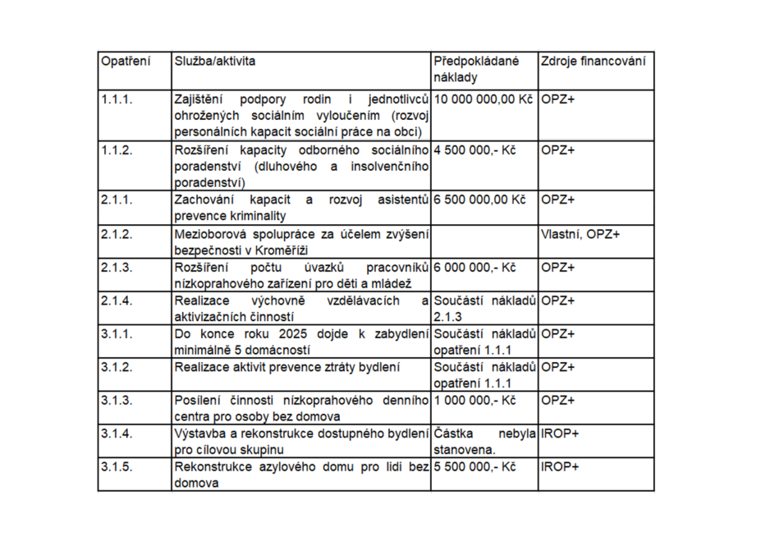
Financování PSZ

Slide 41
Čerpání z prostředků alokovaných na KSPV 2021+

Slide 42
Přehled indikátorů plánu

Slide 43
Mapa strategie

